Slide 1
МЫ ЗА ЗДОРОВЫЙ
И БЕЗОПАСНЫЙ
ОБРАЗ ЖИЗНИ
.
Ершова Е.В.
учитель начальных классов
МБОУ «Кольчугинская школа №1»

Slide 2
Тема:
«Формирование компетентности младших школьников в реализации здорового образа жизни на уроках и во внеурочной деятельности в условиях ФГОС НОО»

Slide 3
Для того , чтобы наслаждаться сокровищами природы человек должен быть здоровым,
сильным,
умным.
И.П.Павлов

Slide 4
Объект обобщения :образовательный процесс в начальной школе.
Предмет обобщения :условия формирования здорового образа жизни
Цель обобщения : описание педагогического опыта по созданию необходимых условий для формирования у младших школьников ценностного отношения к ЗОЖ в учебном процессе.

Slide 5
Задачи обобщения :
1) Раскрыть сущность понятий «Здоровье», «Образ жизни», ЗОЖ»;
2) Выявить условия формирования здорового образа жизни младших школьников в процессе обучения и воспитания;
3) Охарактеризовать здоровьесберегающие технологии в современной начальной школе;
4) Описать собственный педагогический опыт по формированию ЗОЖ младшего школьника в урочной и внеурочной деятельности.

Slide 6
Формирование ценности здоровья и здорового образа жизни через:
воспитание культуры поведения;
учебно- воспитательную работу;
работу с родителями;
лечебно-профилактические мероприятия;
оздоровительные мероприятия.

Slide 7
Планируемые результаты формирования культуры и безопасного образа жизни:
Рациональная организация учебной и внеурочной деятельности.
Эффективная организация физкультурно-оздоровительной работы.
Формирование культуры здоровья.
Использование экскурсионной и исследовательской деятельности.
Просветительская работа.

Slide 8
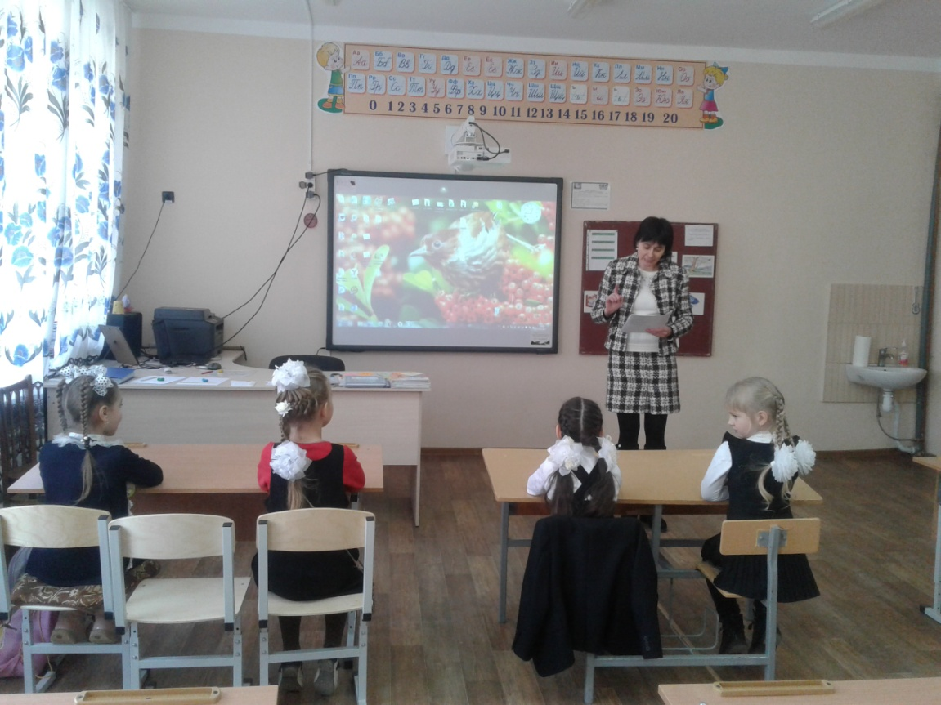
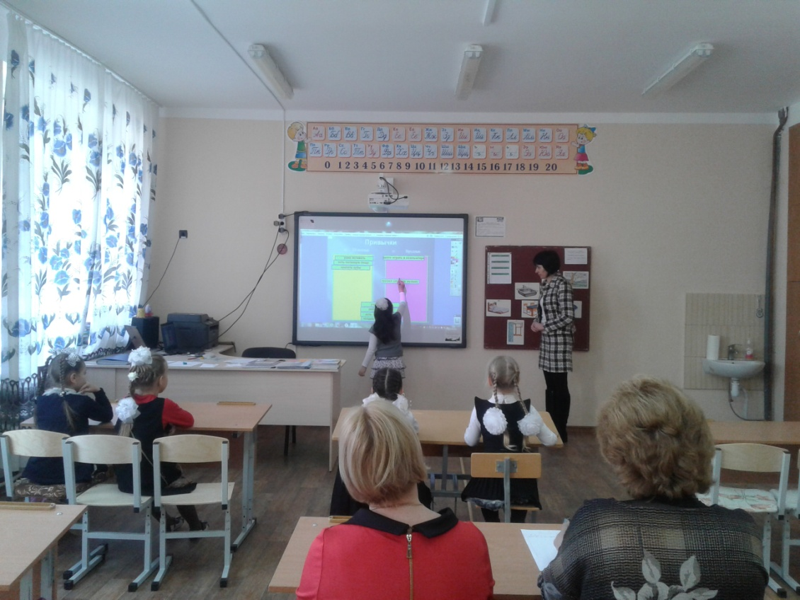
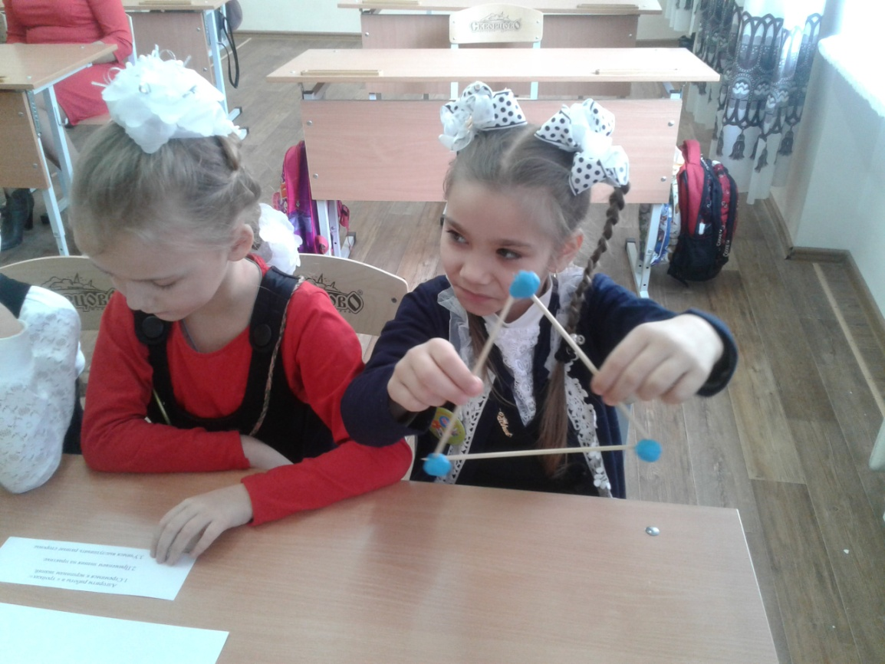
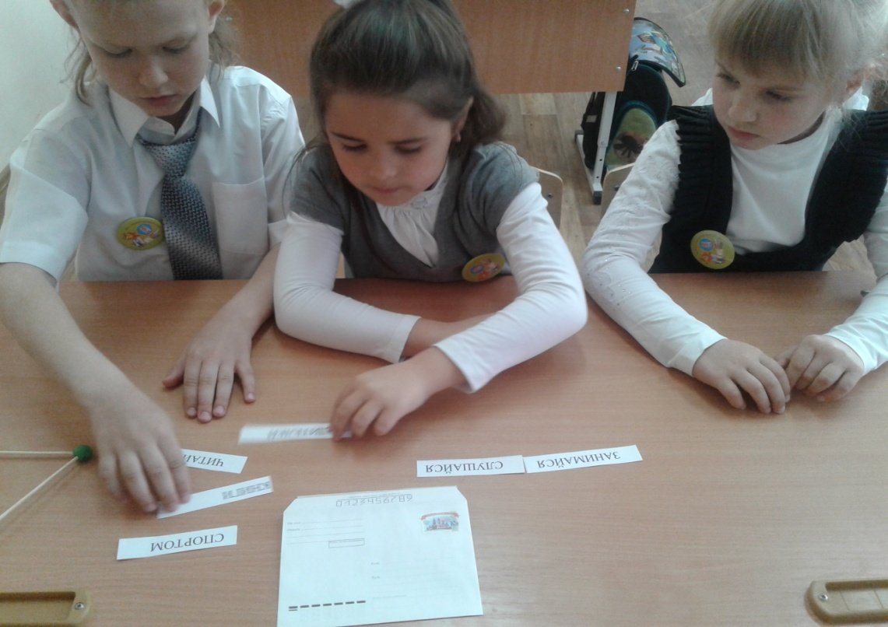
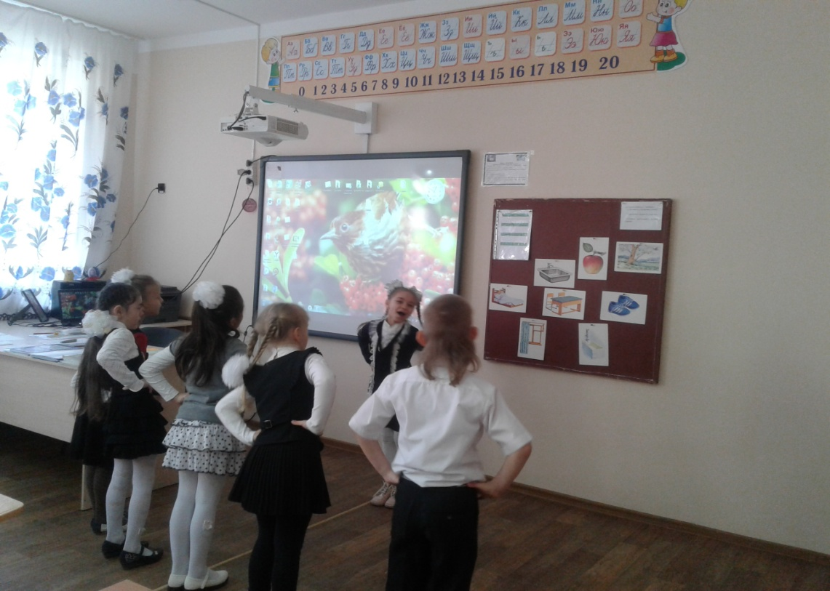
Внеурочная деятельность

Slide 9
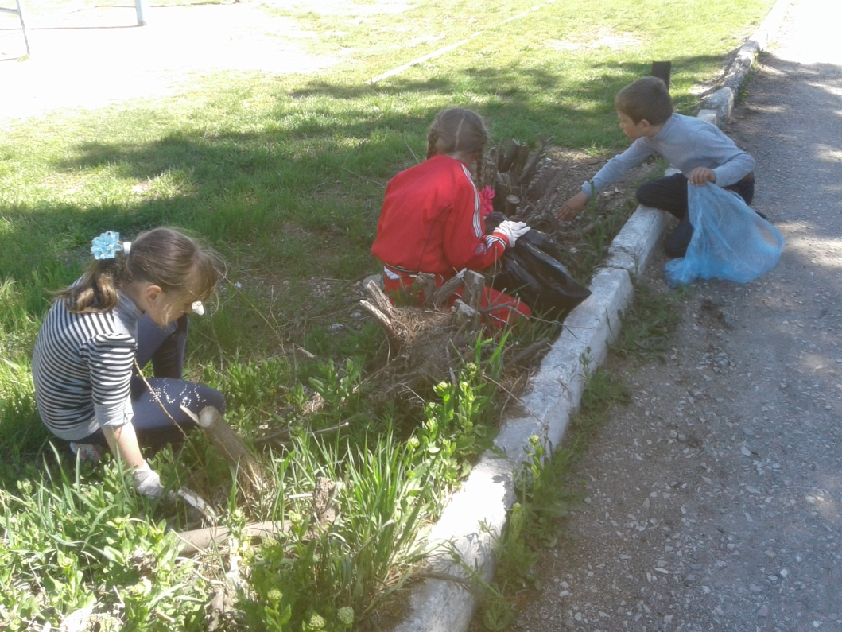
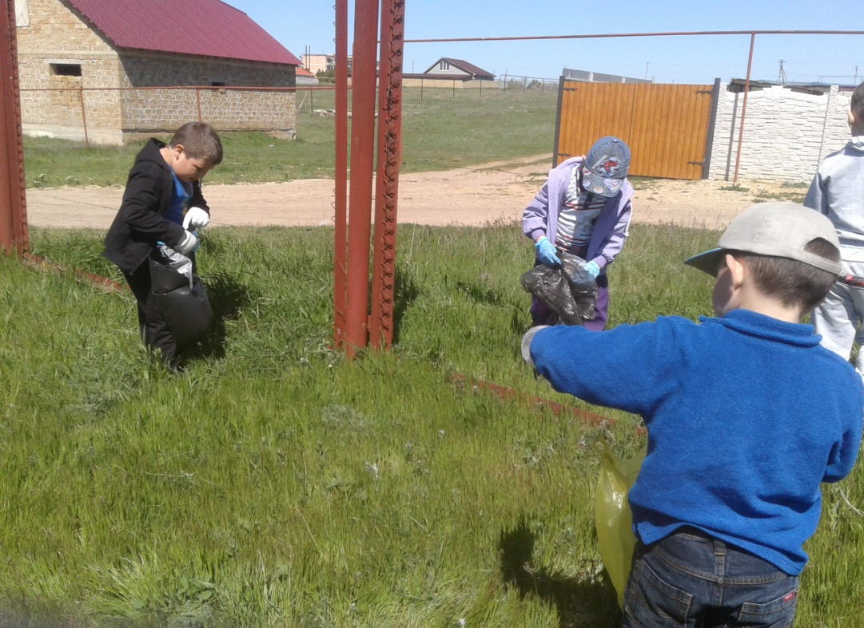
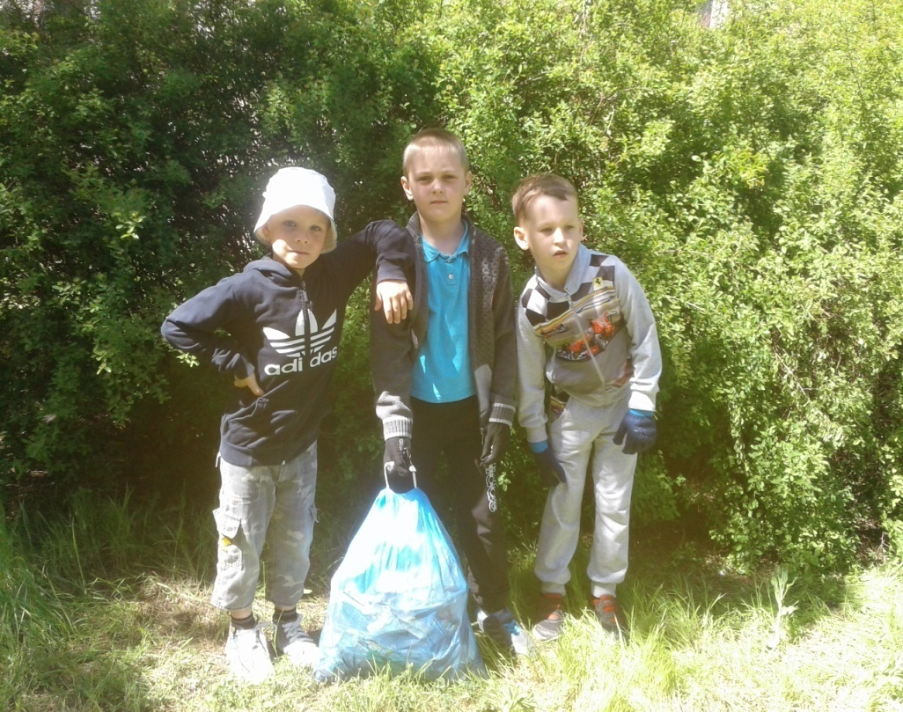
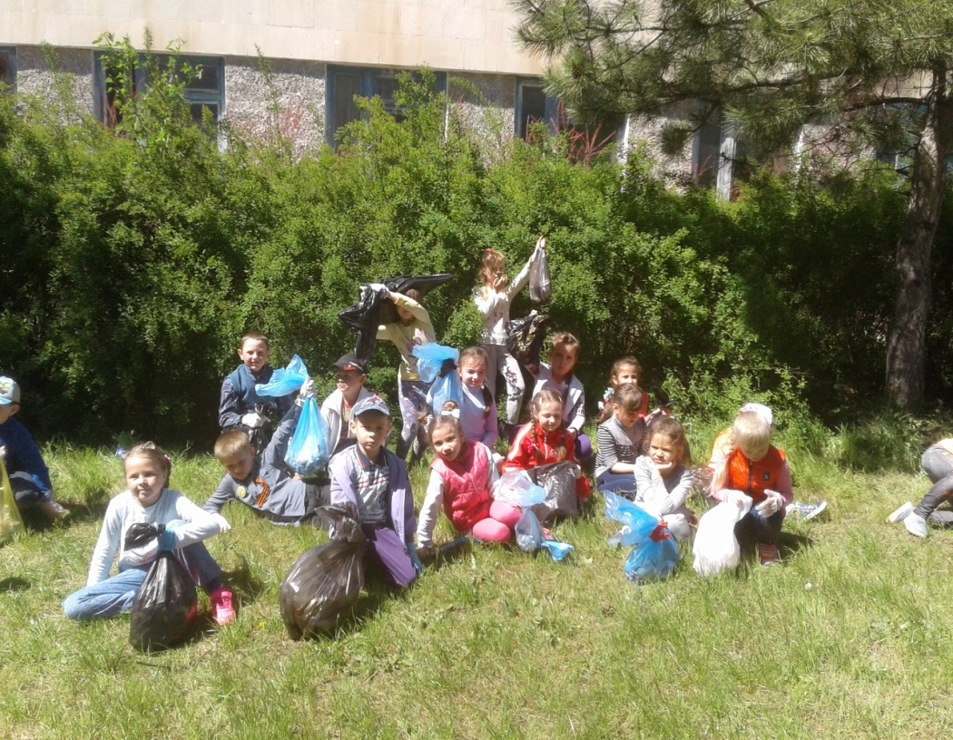
Экологический субботник

Slide 10
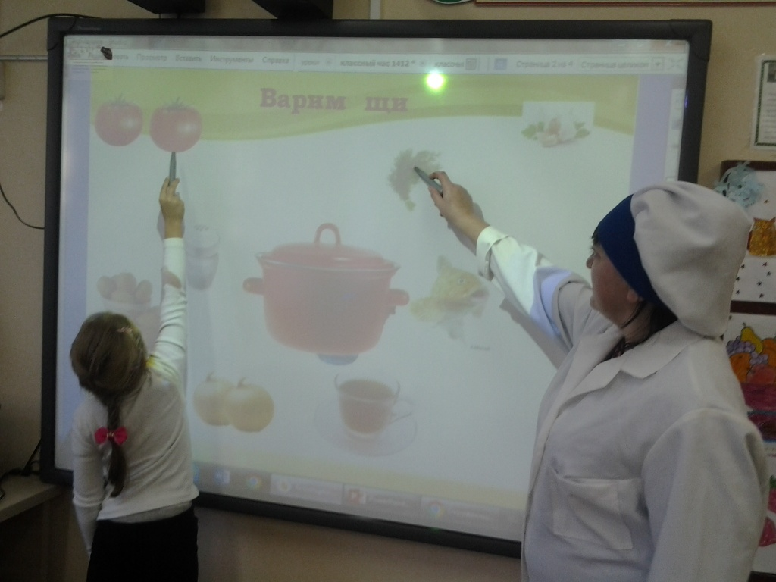
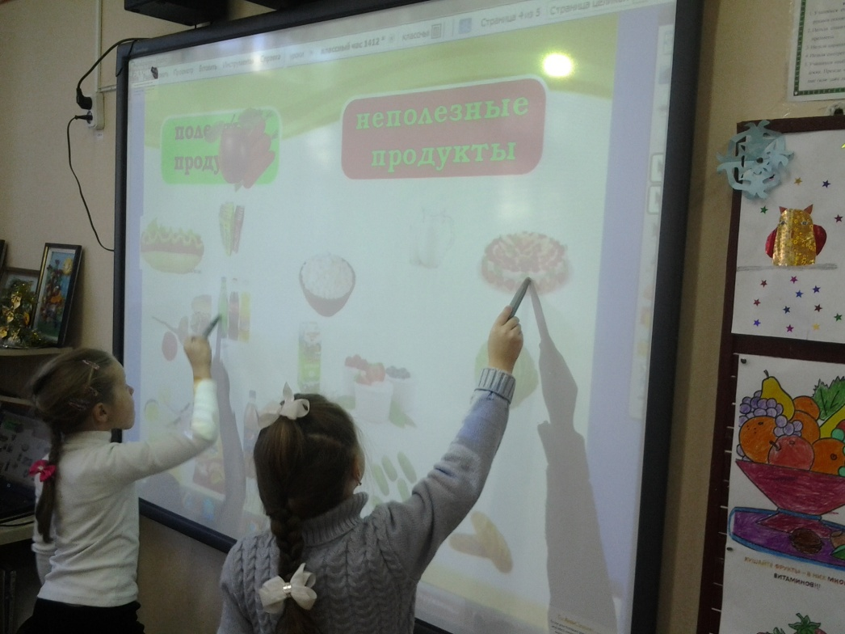
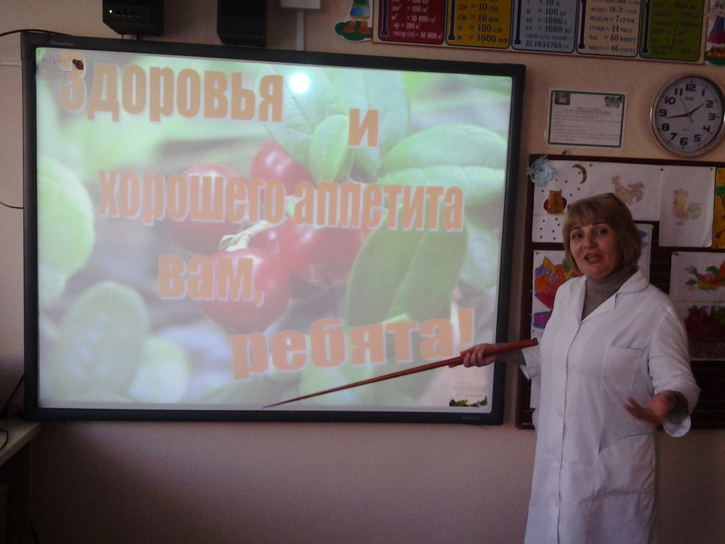
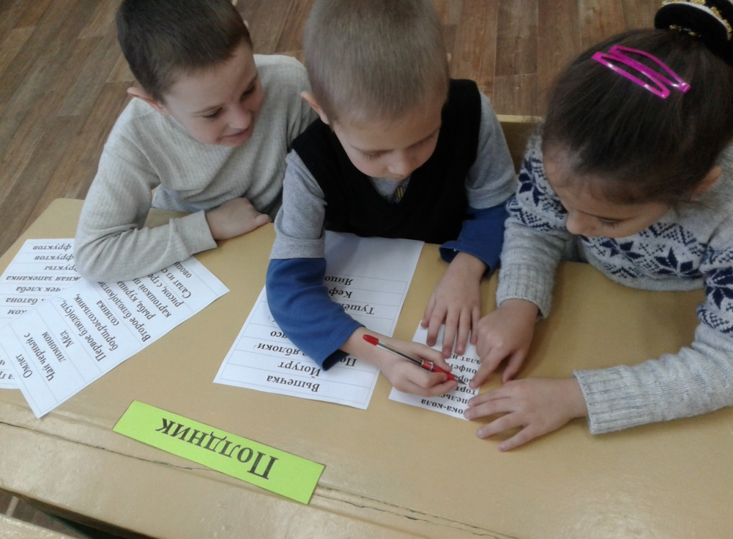
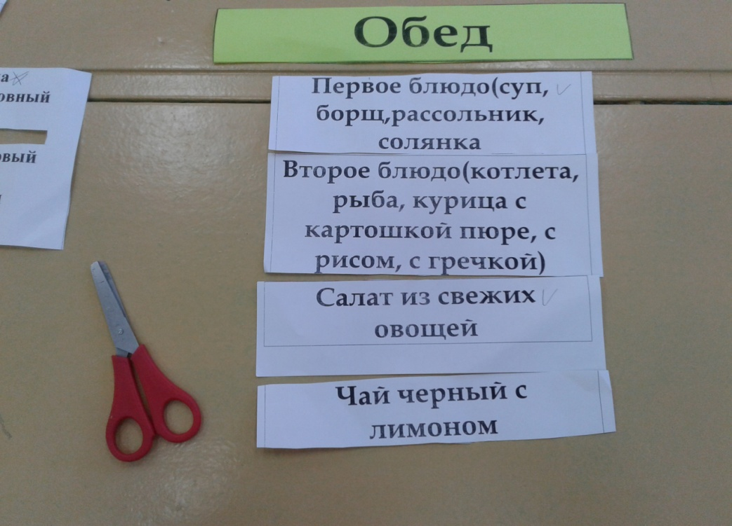
Встреча с медработником

Slide 11
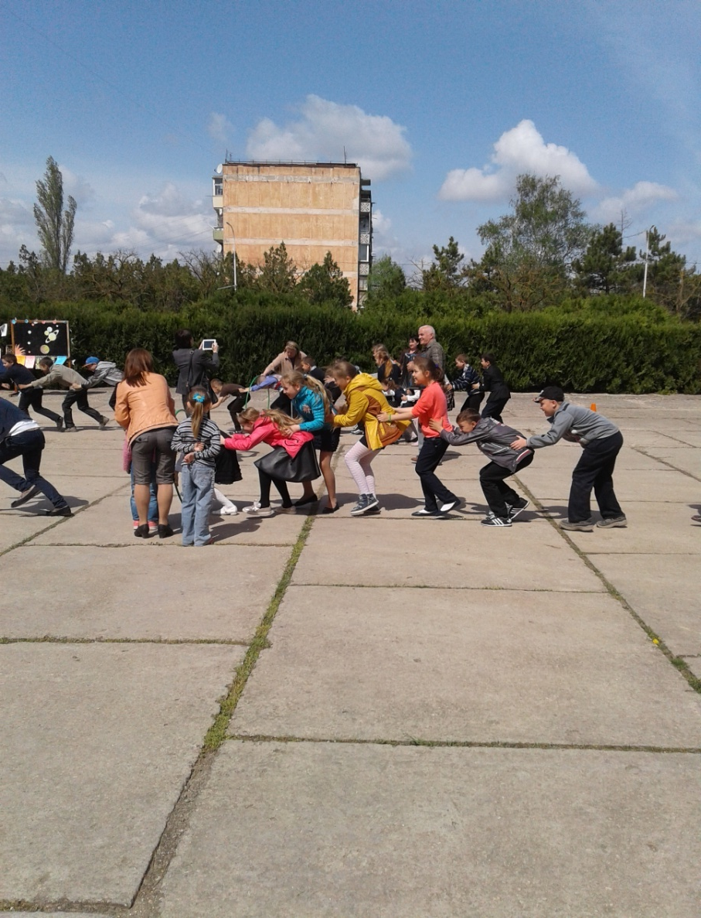
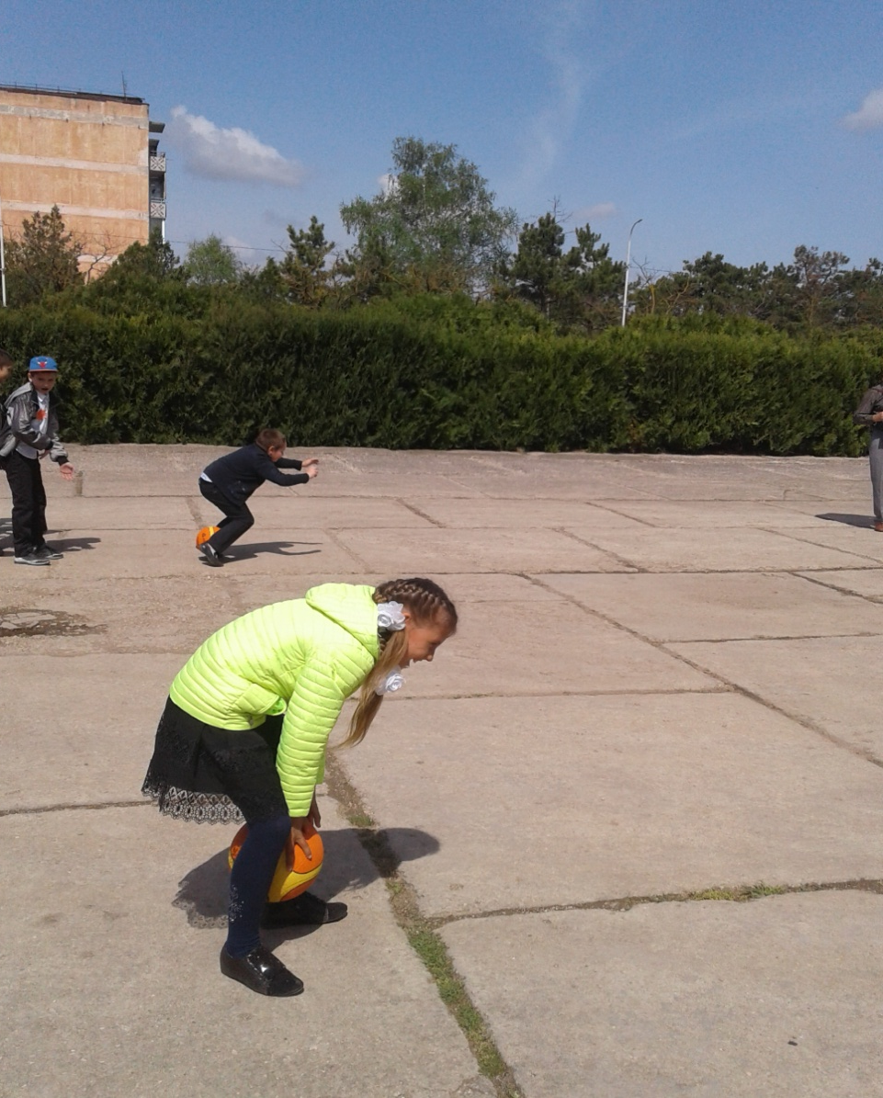
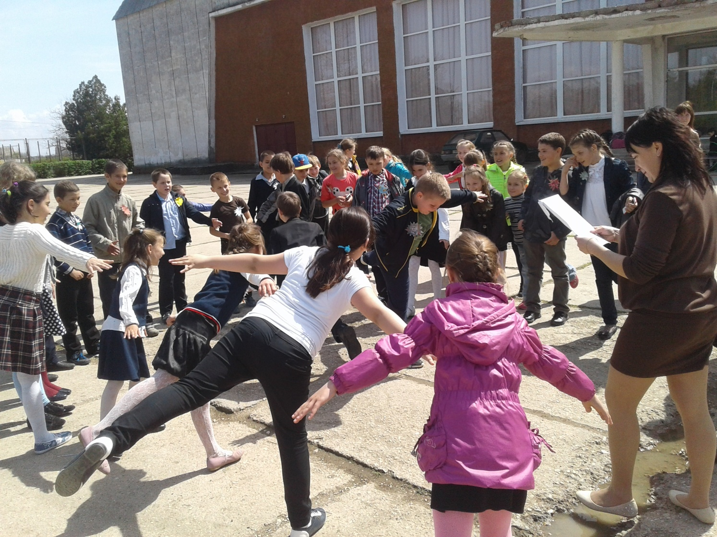
Спортивные соревнования

Slide 12
График показателей успешности применения здоровьесберегающих технологий

Slide 14


Наши достижения

Slide 15
СПАСИБО ЗА ВНИМАНИЕ

